Slide 1
PROJECT
단기자금시장 시장감지 프로젝트
DEVELOPER
PERIOD
STACK
송윤태
2024.01 - 2024.03
Flask
Pandas
NumPy
SQLite
Selenium
Chart.js

Slide 2
프로젝트 계기
레고랜드 사태는
MOTIVE
방아쇠였을 뿐인가?

Slide 3
데이터와 전처리 - 1
Data Pipeline Flow
①
②
③
④
⑤
DATA SOURCE
COLLECTION
TRANSFORM
FEATURES
STORAGE
Seibro
셀레니움 수집
데이터 지표화
머신러닝 피처
SQLite 저장
KSD 증권정보포털 원천 데이터
3종 CP, ABCP, ABSTB 자동 크롤링
Rollover 신용도, MSI, 만기구조 가공
학습용 기초 지표 및 특성 데이터 추출
가공 데이터셋 DB 영구 저장 관리

Slide 4
데이터와 전처리 - 2
Implementation Detail
SELENIUM CRAWLER ENGINE
PREPROCESSING LOGIC
Seibro balance crawler.py
monthly_preprocess_automation.py
def make_driver(download_dir):
opts = Options()
opts.add_experimental_option(
"prefs", {...}
)
drv = webdriver.Chrome(options=opts)
return drv
def tenor_bucket(days):
if d <= 7:
return "ultra"
if 8 <= d <= 30:
return "short"
if d >= 366:
return "xlong"
금융투자협회 및 SEIBro 동적 페이지 수집 엔진. 탐지 우회 및 대량 엑셀 자동 다운로드 로직 구현.
Raw 데이터를 분석 지표로 변환. 발행일 대비 만기일을 계산하여 6단계 만기구조 버킷으로 정규화.

Slide 5
데이터와 전처리 - 3
Storage & Persistence
SQLite Database Schema
Persistence
cp_balance
Table
yyyymm (PK) · balance_amt
INSERT OR REPLACE(Upsert) 로직을 통해 시계열 데이터의 무결성을 확보하고 실시간 대시보드 연동 효율을 극대화함.
cp_tenor
Table
yyyymm (PK) · ultra / short / mid / main / long / xlong
cp_grade_iss
Table
yyyymm (PK) · top / high / mid / low / dist...

Slide 6
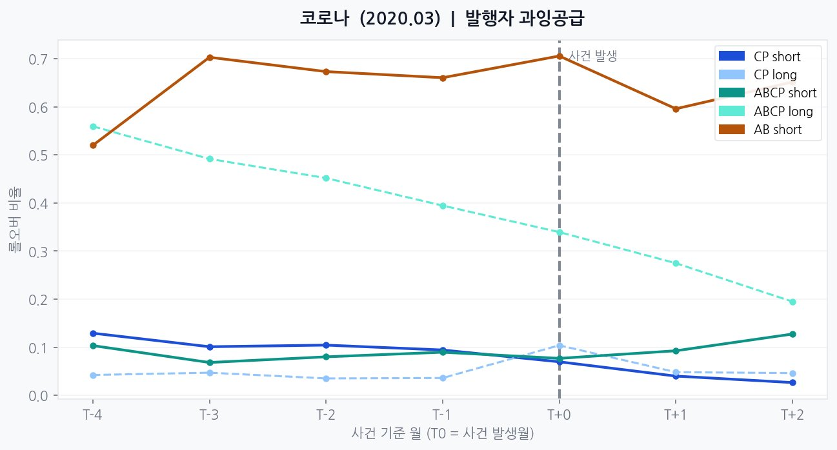
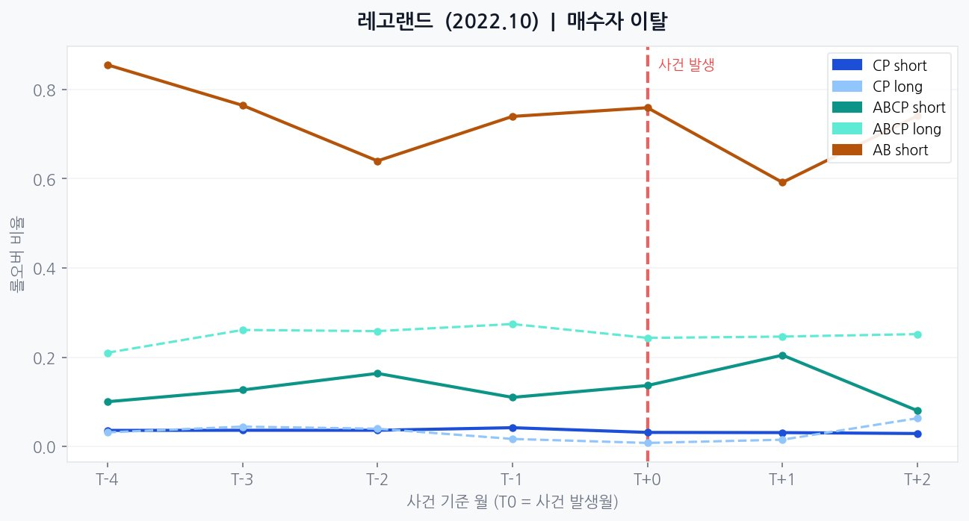
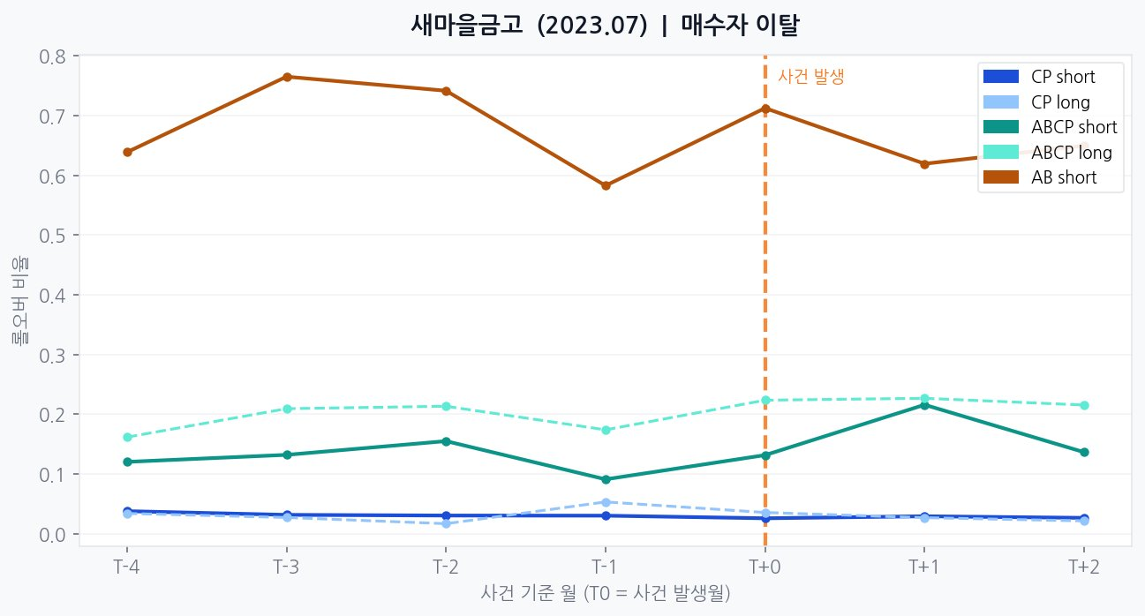
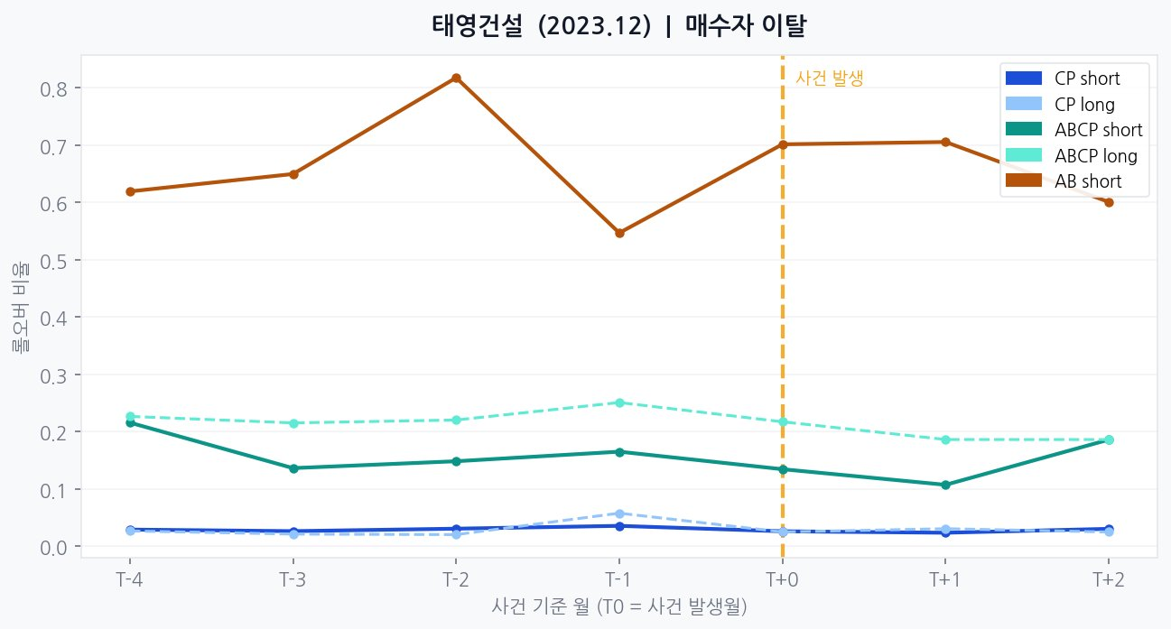
4. 초기 실패: MSI4
MSI4: 롤오버 지표 중심 접근의 한계
Approach Fail
Rollover Analysis MSI4
LIMITATION
FOCUS
초기 버전은 차환 압력(Rollover)을 핵심 위험 신호로 판단하고 지표화에 집중함.
OBSERVATION
레고랜드 사태 등 실제 위기 구간에서도 롤오버 지표는 비정상적으로 완만한 흐름을 유지함.
CONCLUSION
단일 지표 중심 접근의 한계를 확인. 시장 전체의 스트레스(MSI)를 통합 산출하는 방법론 필요.
"실제 시장 스트레스는 차환만으로 설명되지 않았다."

Slide 7
5. MSI 5 재설계
MSI 5 재설계
단일 차환지표에서 복합 스트레스 지표로
01
02
03
MSI 5는 잔액비중 변화, 신용등급, 만기구조 핵심지표로의 이동을 모두 반영하여 설계했다.
단순한 발행 총량보다 시장 내부 구성의 변화를 리스크 포착의 더 중요한 지표로 간주했다.
예측 불가능한 시장 환경에서 과거와 현재의 상황을 정밀 분석하여 판단을 돕는 실질적 보조 수단을 목표로 했다.

Slide 8
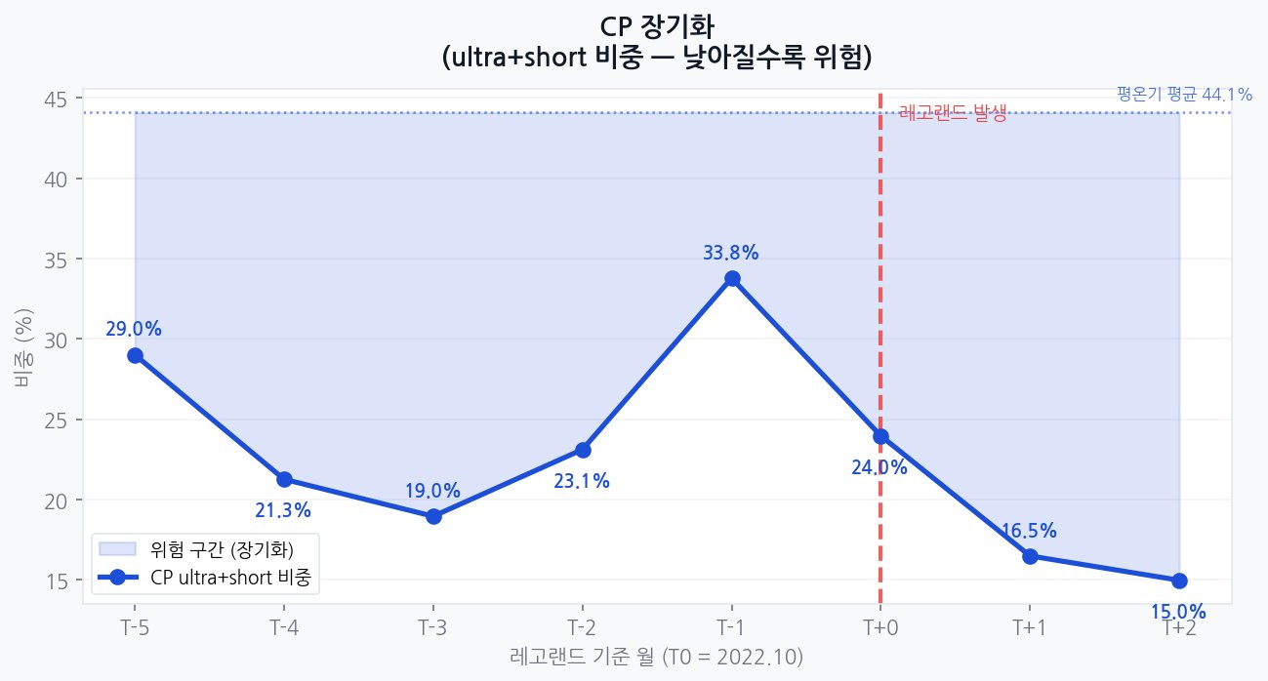
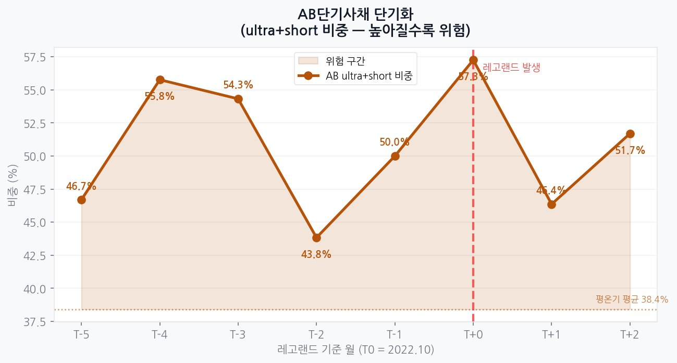
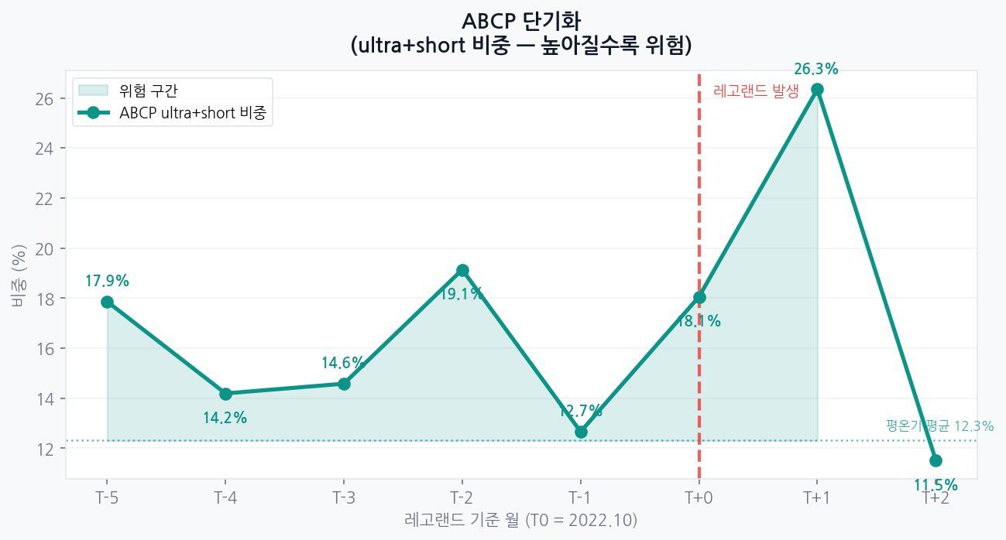
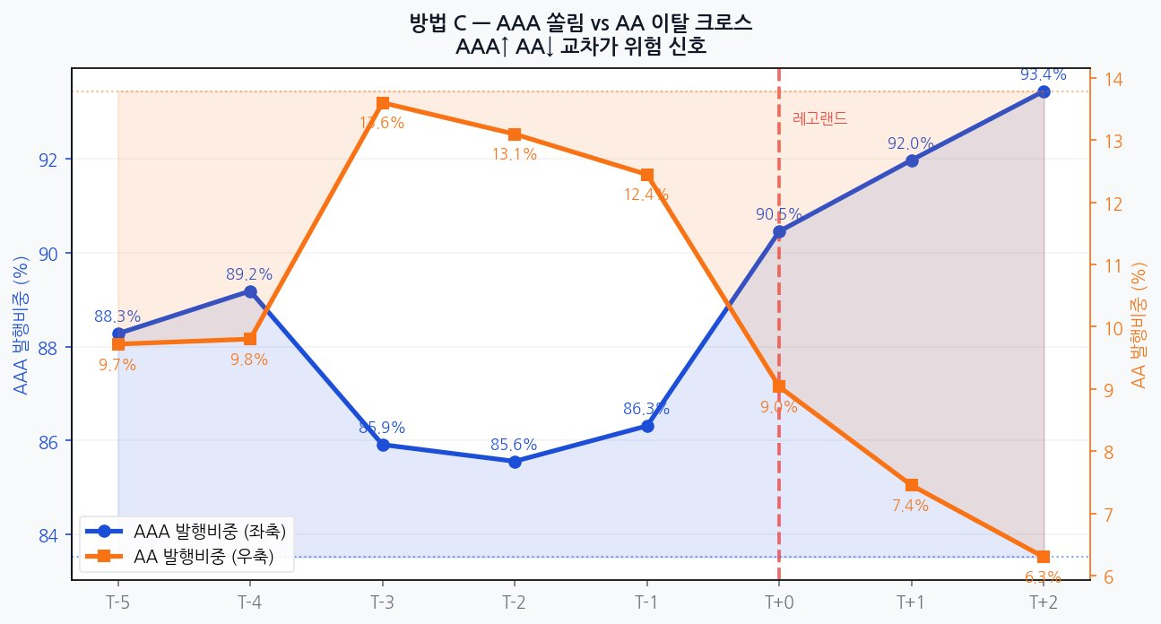
6. 위험 전 전조지표
레고랜드 사태
위기 발생 전 시장은 이미 말하고 있었다
* 평온기 평균은 슬라이딩 윈도우 방식으로 산출
CP 만기구조
AB단기사채 만기구조
장기화 경보
단기화 경보
평온기 평균 44%이나 사건 5개월 전부터 이미 25% 선으로 하락. CP만 유독 만기가 길어지는 이상 패턴 포착.
평온기 평균 38% 수준. 원래 단기 비중이 높은 시장이나 평균 초과 유지. T-2부터 신호 강화.
ABCP 만기구조
신용등급 크로스
단기화 경보
AAA↑ AA↓
평온기 12~13% 수준. 부동산 담보 특성상 변동 적으나 이미 평균 이탈. 사건 후 장기→단기 구조 전환.
AAA 쏠림 + AA 이탈. 사건 전 이미 교차 발생. 교차 시점이 핵심 전조 신호.

